Slide 1
HASENIE POŽIARU

Slide 2
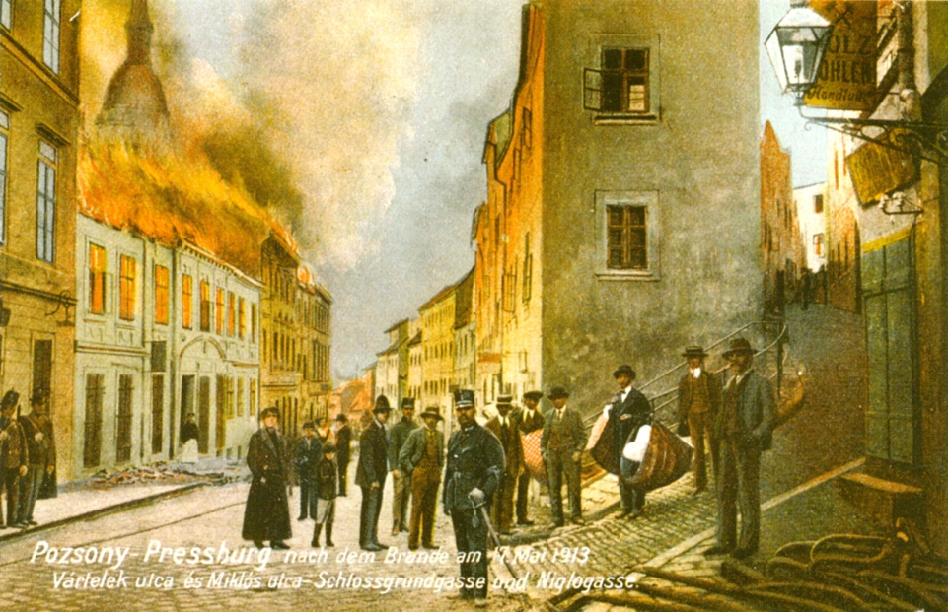
?
Objavil sa červený kohút na streche.
Čo znamená táto veta?
POŽIAR, OHEŇ.

Slide 3
Ako spolu súvisia slová a slovné spojenia?
OHEŇ
ĽUDSKÝ ŽIVOT
150
HASIACI PRÍSTROJ
POPÁLENINA
HASIČI
DOPRAVNÁ NEHODA
MAJETOK
VODA

Slide 4
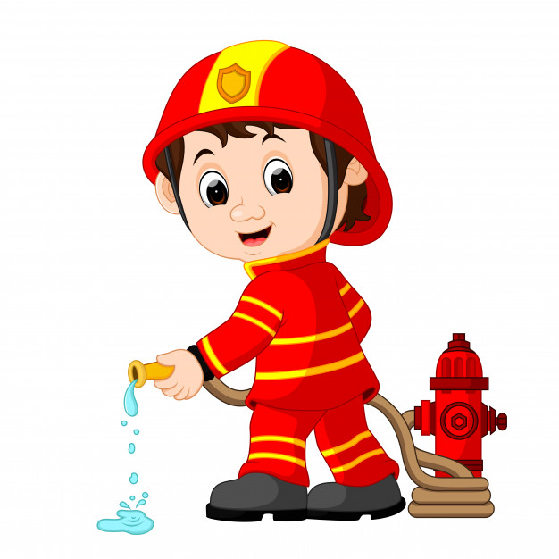
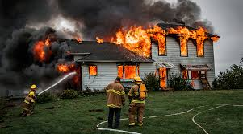
HLAVNOU ÚLOHOU HASIČOV JE HASENIE POŽIAROV.

Slide 5
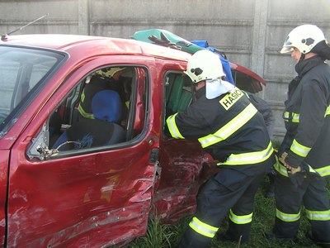
HASIČI POMÁHAJÚ
AJ PRI DOPRAVNÝCH NEHODÁCH, ...

Slide 6
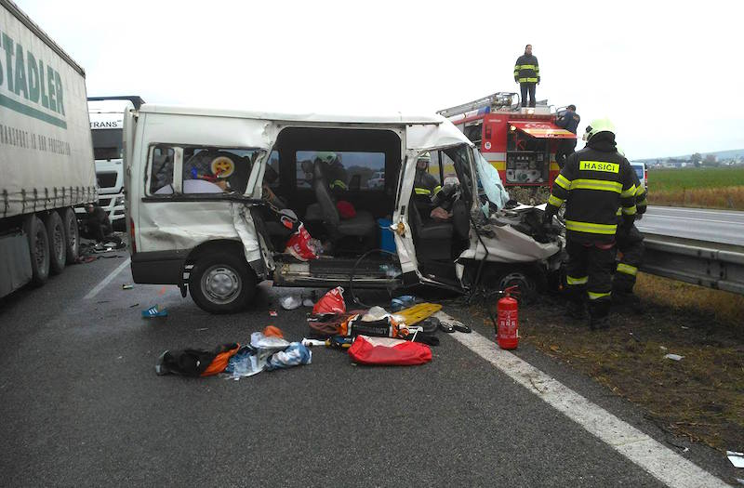

Slide 7
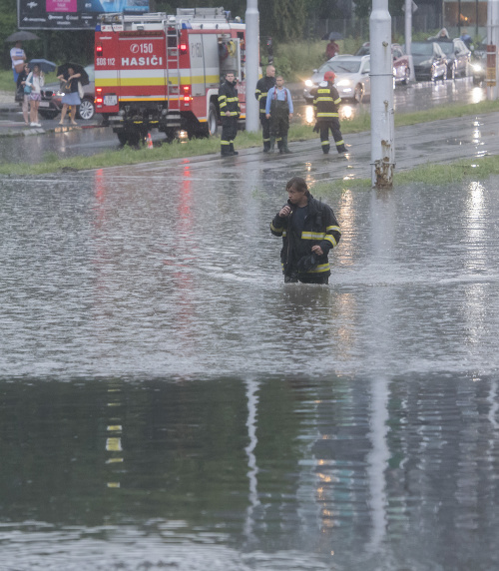
... ZÁPLAVÁCH A ...

Slide 8
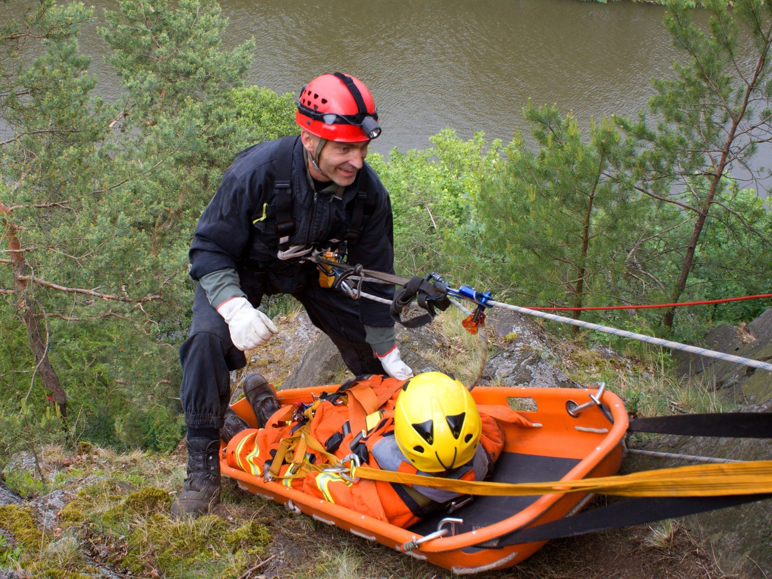

Slide 9
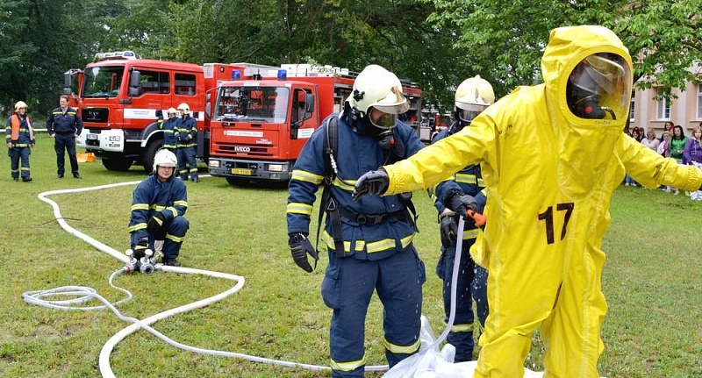
...A PRI ÚNIKU NEBEZPEČNÝCH LÁTOK.

Slide 10
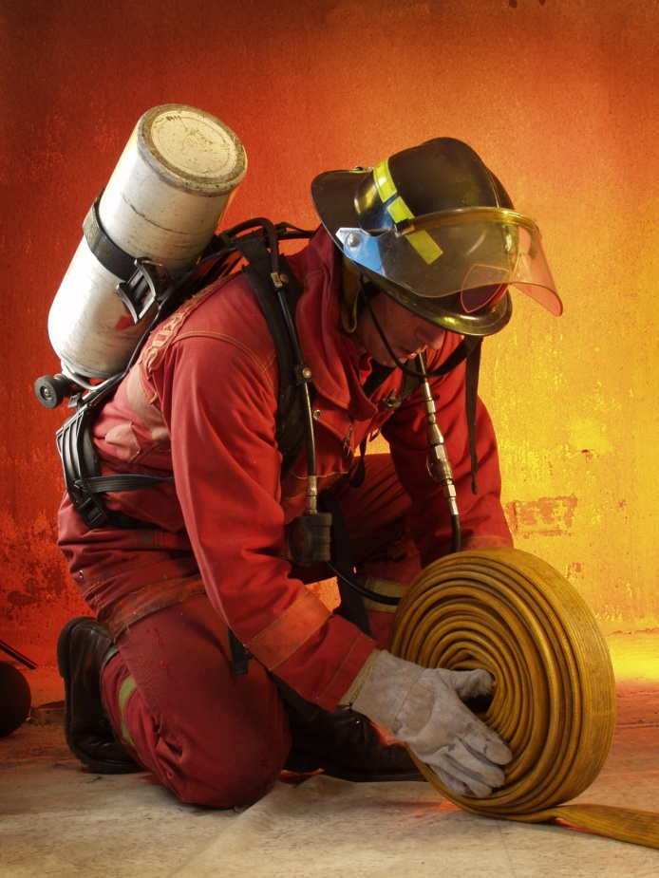
HASIČI SPOLUPRACUJÚ
S POLICAJTMI, ZÁCHRANÁRMI , VOJAKMI A DOBROVOĽNÍKMI.

Slide 11
TELEFÓNNE ČÍSLO NA HASIČOV JE 150.

Slide 12
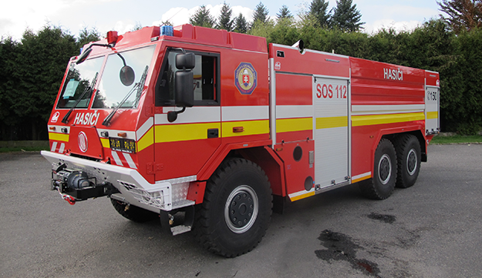
JEDNOTNÉ EURÓPSKE ČÍSLO TIESŇOVEJ LINKY JE 112. SLÚŽI NA PRIVOLANIE ZLOŽIEK INTEGROVANÉHO ZÁCHRANNÉHO SYSTÉMU – IZS.

Slide 14
POMENUJ PREDMETY, KTORÉ POTREBUJE HASIČ PRI VYKONÁVANÍ SVOJEJ PRÁCE. KLIKAJ NA OBRÁZKY.

Slide 15
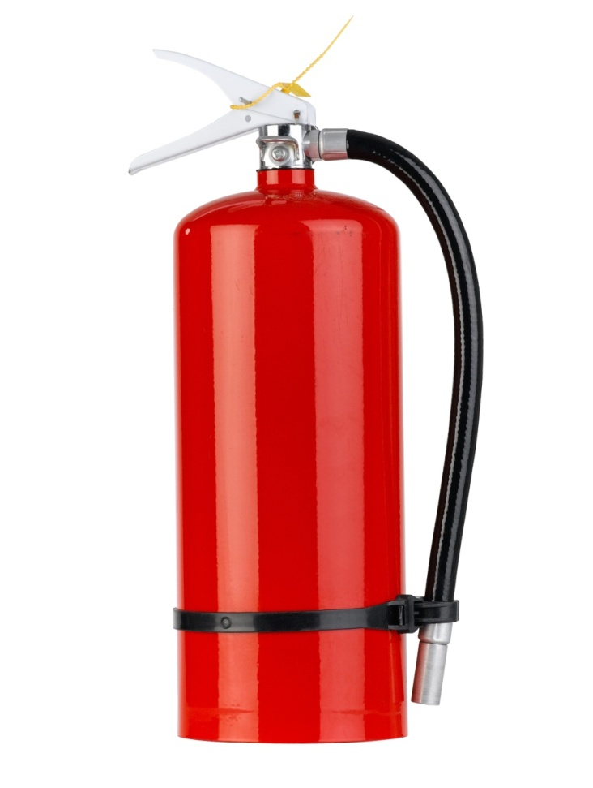
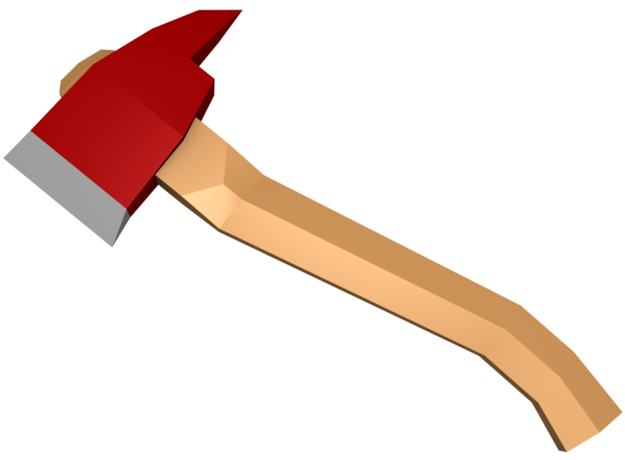
BATERKA
HASIČSKÁ HELMA
HASIČSKÁ SEKERA
HASIACI PRÍSTROJ

Slide 16
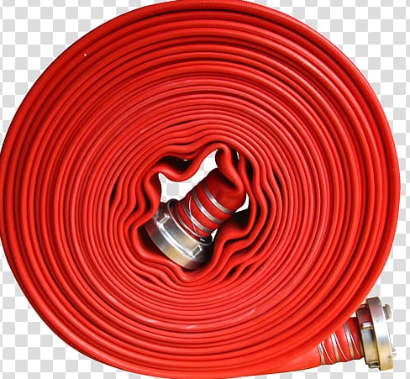
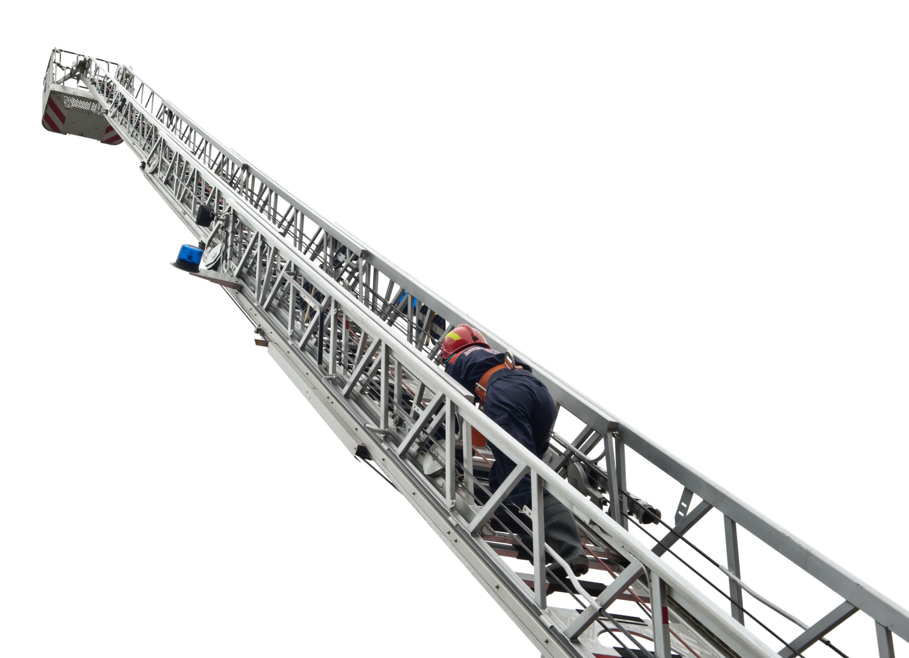
MEGAFÓN
HASIČSKÁ HADICA
HASIČSKÝ REBRÍK

Slide 17
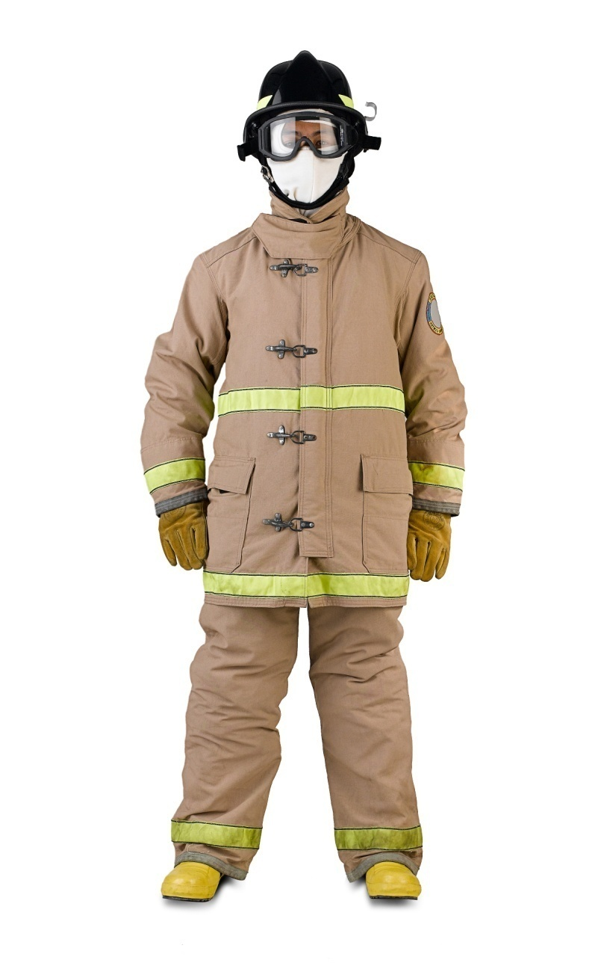
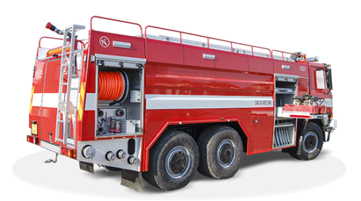
HASIČSKÉ AUTO
VYSIELAČKA
HASIČSKÝ OBLEK

Slide 18
HASIČI AJ ZACHRAŇUJÚ ĽUDÍ, ZVIERATÁ PRI ŽIVELNÝCH POHROMÁCH, VYSLOBODZUJÚ ZAKLIESNENÝCH ĽUDÍ PRI DOPRAVNÝCH NEHODÁCH, ASISTUJÚ PRI ÚNIKU NEBEZPEČNÝCH LÁTOK, ZABEZPEČUJÚ PREDLEKÁRSKU PRVÚ POMOC.

Slide 19
NACVIČ SI SPOLOČNE
SO SPOLUŽIAKMI
NÚDZOVÉ VOLANIE NA HASIČOV.
ODPOVEDAJ NA OTÁZKY OPERÁTORKY.

Slide 20
AKÉ JE VAŠE MENO?
(CELÉ MENO A PRIEZVISKO VOLAJÚCEHO)
2. ČO SA PRESNE STALO?
(PRESNÝ OPIS UDALOSTI)
3. KDE SA STALA UDALOSŤ?
(PRESNÉ MIESTO UDALOSTI, PRESNÁ ADRESA, POSCHODIE)

Slide 21
4. AKÉ PORANENIE SA STALO?
(PRESNÝ OPIS PORANENIA)
5. AKÝ JE POČET ZRANENÝCH?
(PRESNÝ POČET ZRANENÝCH)
6. VIETE POSKYTNÚŤ PRVÚ POMOC?

Slide 22
MÔŽEME VOLAŤ AJ NA TIESŇOVÚ LINKU 112. NA TOTO ČÍSLO SA DOVOLÁME V RÁMCI KAŽDEJ KRAJINY EURÓPSKEJ ÚNIE. JE MOŽNÉ NAŇ VOLAŤ 24 HODÍN DENNE, A TO BEZPLATNE A Z AKÉHOKOĽVEK TELEFÓNU (Z PEVNEJ LINKY, Z MOBILU, Z VEREJNÉHO TELEFÓNU).

Slide 23
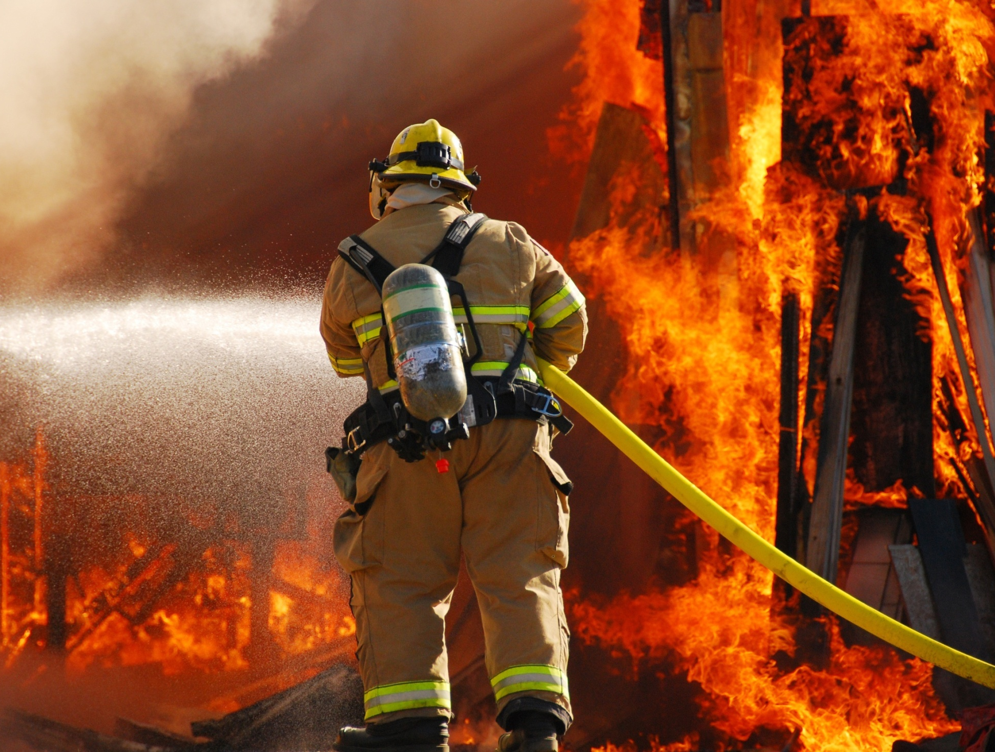
150
112

Slide 25
Prvá pomoc pri popáleninách
Prvá pomoc pri popáleninách 1.stupňa:
miesto ochladzujte pod tečúcou vodou 10-15 minút
NECHLADÍME ľadom
popáleninu prekryte sterilným obväzom, alebo čistou tkaninou
miesto NENATIERAJTE žiadnymi masťami, olejmi, krémami, ani vaječnými bielkami
Prvá pomoc pri popáleninách 2.stupňa:
Postupujeme podobne ako pri 1.stupni:
miesto ochladzujte - NIE ľadom!
popáleninu prekryte
miesto ničím NENATIERAJTE
obhorený odev nestrhávajte, odstráňte iba tú časť odevu, ktorá nie je priškvarená
proti bolesti môžeme použiť bežné analgetiká (ibalgin, paralen)
VYHĽADAJTE LEKÁRSKU POMOC!
Prvá pomoc pri popáleninách 3.stupňa:
nechladíme, lebo hrozí rýchly rozvoj popáleninového šoku
popáleniny sterilne prekryte
dieťa zabaľte do deky, aby ste zabránili stratám tepla
nepodávajte tekutiny na pitie, aj keď si to dieťa želá
Volajte rýchlu lekársku pomoc!!!

